Slide 1
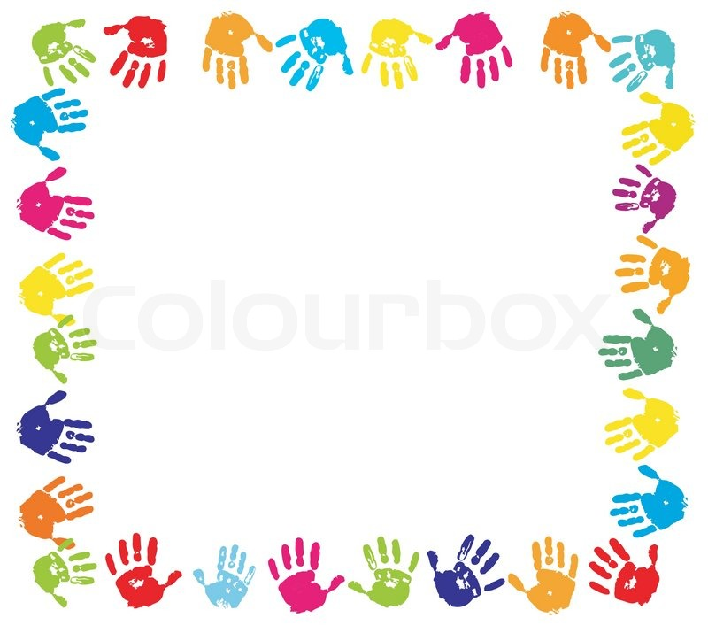
Презентация для родителей
«Развитие мелкой моторики
у детей младшего дошкольного возраста»
Автор: Ротанова Е.В.– воспитатель
МБДОУ «Детский сад №231»

Slide 2
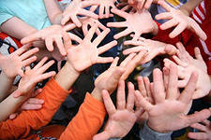
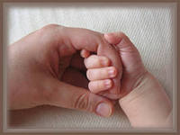
Давайте внимательно прочитайте данные высказывания великих людей.
Развития мелкой моторики оказывает влияние не только на речь, но и на развитие таких психических процессов, как внимание, память, мышление и воображение. В чем же связь? Этому есть объяснение: в головном мозге моторный (двигательный) и речевой центры находятся близко друг к другу. Из-за этого, если стимулировать двигательные навыки пальцев рук, начнет активизироваться речевой центр. Вот почему для того, чтобы речь ребенка развивалась своевременно, нужно активно развивать мелкую моторику ребенка.
От того, насколько у ребенка развита мелкая моторика, зависит в дальнейшем его подготовленность к обучению в школе.
Если мелкая моторика у ребенка в порядке, то он способен рассуждать и мыслить логически, обладает связной речью, хорошей памятью, воображением и вниманием, умеет концентрироваться, готов к обучению письму. Развитие мелкой моторики - это постепенный процесс, он индивидуален для каждого малыша и у каждого ребенка проходит по-разному.
Работа по развитию движений рук должна проводиться регулярно, только тогда будет достигнут наибольший эффект. Задания должны приносить ребенку радость, не допускайте скуки и переутомления.

Slide 3
У большинства современных детей отмечается общее моторное отставание, в особенности у детей городских. К сожалению, о проблемах с координацией движений и мелкой моторикой большинство родителей узнают только перед школой. Это оборачивается форсированной нагрузкой на ребенка: кроме усвоения новой информации, приходится еще учиться удерживать в непослушных пальцах карандаш. Поэтому в детском саду, и конечно же дома необходимо создавать все условия, способствующие развитию мелкой моторики.

Slide 4
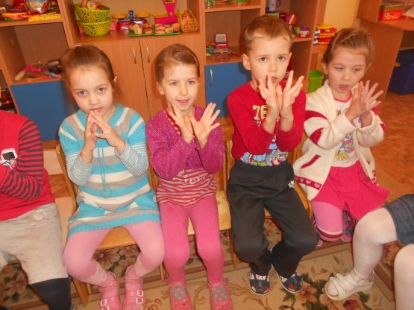
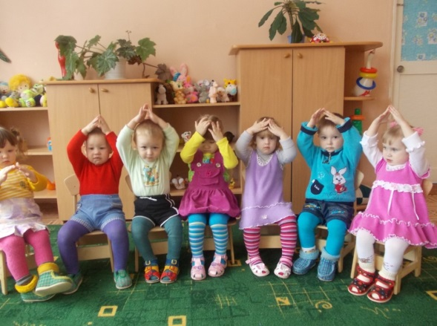
Пальчиковые игры. Большая роль в развитии мелкой моторики в раннем и младшем дошкольном возрасте отводится пальчиковым играм. В России известны многие старинные забавы с пальчиками: пестушки, прибаутки, потешки. Игры с пальчиками очень увлекательны. Они просты, эмоциональны и не требуют никаких приспособлений и специальной подготовки. В них можно играть где угодно – на прогулке, на отдыхе, в очереди к врачу, в дальней поездке. Это интересная игровая форма, благодаря которой, ритмическая организация поэтического текста и соотнесенных с ним движений, вовлекают ребенка в выполнение действие по показу взрослого.

Slide 5

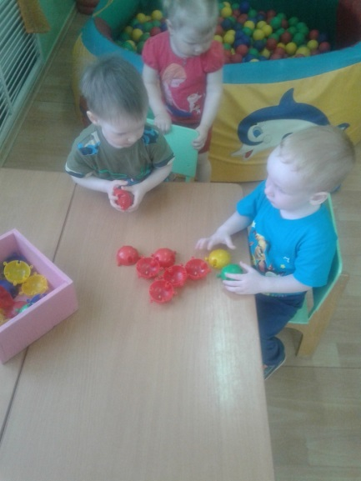
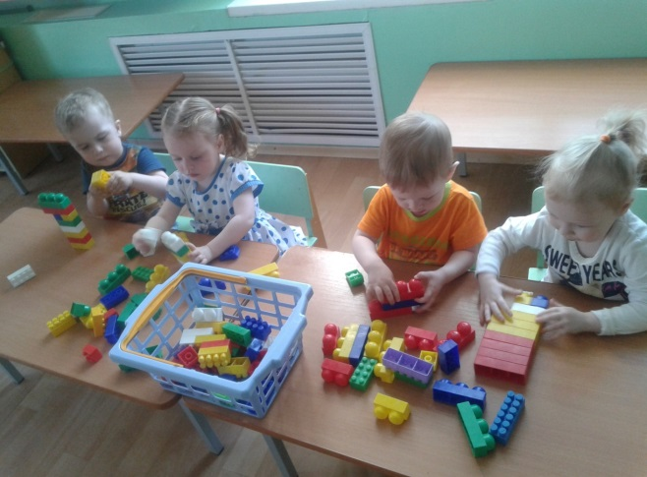
Игры которыми можно играть дома
Свободное конструирование – самый простой способ развития у ребёнка пространственного мышления, моторики, творческих потребностей и произвольных действий. Детали конструктора очень приятно держать и вертеть в маленьких, да и не только, ручках. Такой массаж рук благотворно воздействует на развитие осязания и мелкой моторики рук, а также полезен для здоровья.

Slide 6
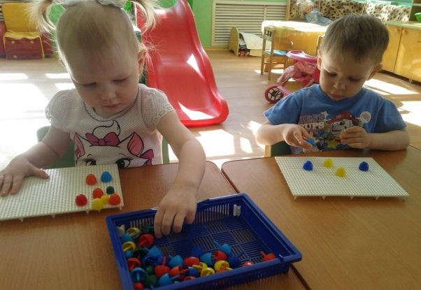
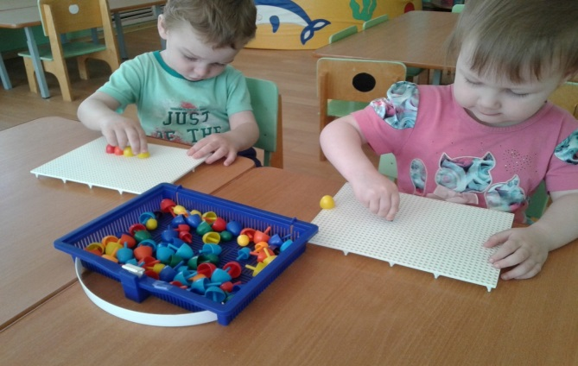
Игры с мозайкой
Игры с разными мозаиками способствуют развитию мелкой моторики, сообразительности и творческих способностей ребёнка. Вырабатывает у детей художественный вкус, за счет ярких, красочных, эстетичных и необычных композиций; способствует воспитанию столь важных качеств личности человека, как целеустремленность, самостоятельность, усидчивость, терпение, аккуратность, а самое главное, закладывает творческое начало.

Slide 7
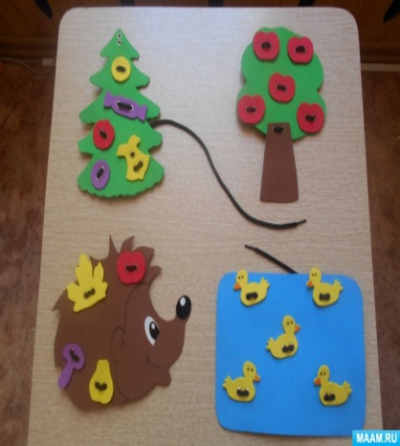
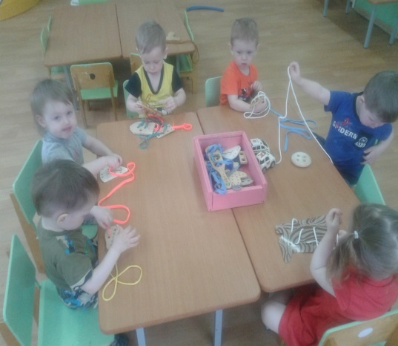
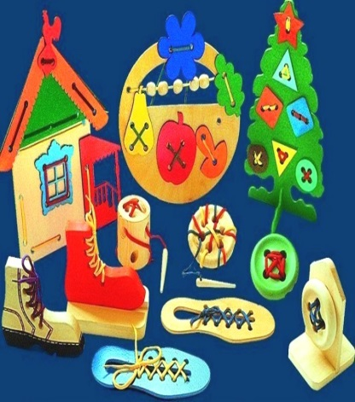
Шнуровки
В игровой форме осуществляется развитие мелкой моторики рук, а, следовательно – поэтапная подготовка ребёнка к письму. Игры-шнуровки созданы с целью развития мелкой моторики рук, усидчивости и глазомера. В процессе игры совершенствуется координация движений и гибкость кистей рук. «Шнуровки» способствуют развитию мелкой моторики, логического мышления, и как результат – стимулируют развитие органов артикуляции (речевого аппарата).

Slide 8
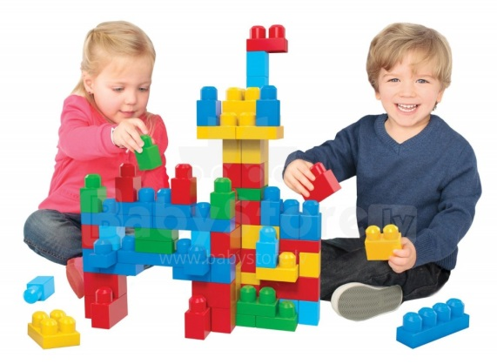
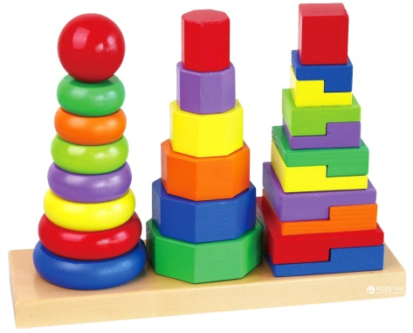
Кубики, пирамидки
Пирамидка – это одна из базовых развивающих игрушек для ребёнка конца первого, всего второго и третьего года жизни. Эта игрушка помогает развивать мелкую моторику, логическое мышление, освоение новых форм, различных форм и размеров, а также цветов.
Игры по конструированию проводятся с ребенком с целью формирования мыслительных процессов и восприятия, обогащения сенсорного опыта, координации движений и развития мелкой моторики. Игры способствуют воспитанию сосредоточенности, зрительного и слухового внимания, умению добиваться результата, приучают к бережному обращению с игрушками, учат действовать по показу взрослого, следить за его действиями, подражать им.

Slide 9
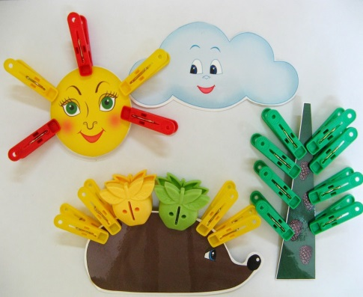
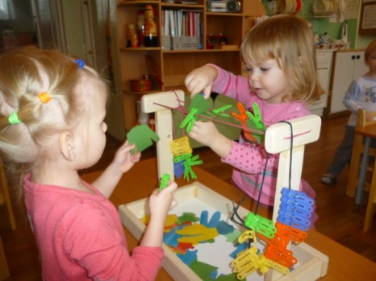
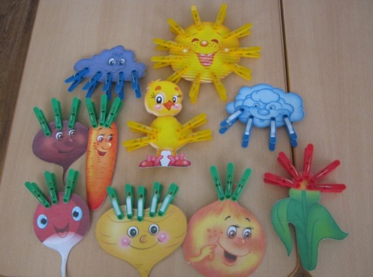
Игры с прищепками.
Игры с прищепками для детей относятся к модульной гимнастике, которая подразумевает занятия с предметами, которые сами по себе не разбираются, но из них можно делать другие вещи. С помощью такой гимнастики укрепляется и развивается кисть и два пальца руки, которые в последующем будут активно задействованы в письме.
Как играть с прищепками? Самым простым примером дидактической игры с прищепками может служить действие, когда нужно открывать и закрывать прищепку, сопровождая это действие стихами о животных. Это может быть лиса или крокодил, гусь или аист, кошка или собака. Короткие стишки про этих животных, которыми будет сопровождаться это движение, помогут озвучить прищепку и она станет лаять, мяукать или щелкать клювом.

Slide 10
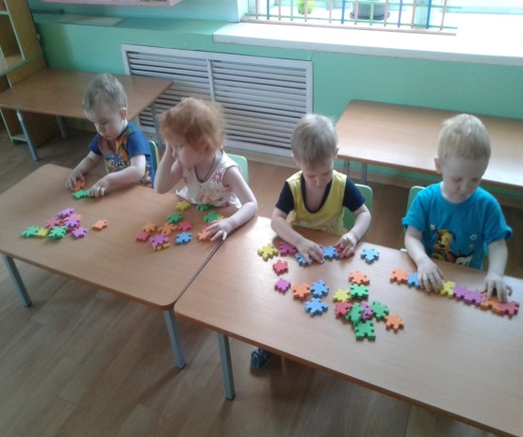
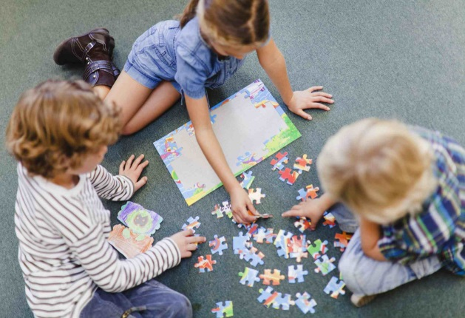
Пазлы
Игра в пазлы влияет на развитие малыша: развивает мелкую моторику рук и координацию движений; развивает логику; формирует навыки выработки стратегического решения задач; развивает усидчивость и аккуратность; развивает воображение и фантазию; развивает внимание и память; учит принимать решения самостоятельно.

Slide 11
Пазлы. Пазлы с каждым годом приобретают все большую популярность. И в этом нет ничего удивительного! В эту игру играют и малыши, и дети старшего дошкольного возраста, и взрослые. Это отличная развивающая игрушка и хороший способ провести время вместе с ребенком. Какими должны быть самые первые пазлы? Они должны быть очень простыми: от двух до четырех крупных деталей. Предметы, которые собирает ребенок, должны быть ему хорошо знакомы. Желательно, если это будет один крупный предмет, например, любимый сказочный герой вашего малыша. Как только ребенок научится собирать пазлы из 4-6 деталей, ему можно покупать более сложные варианты этой игры. Если с раннего детства ребенок собирает пазлы, то к 3 годам малыш будет уже способен собрать пазлы из 24 элементов.

Slide 12
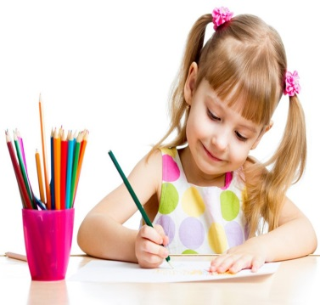
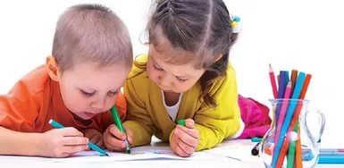
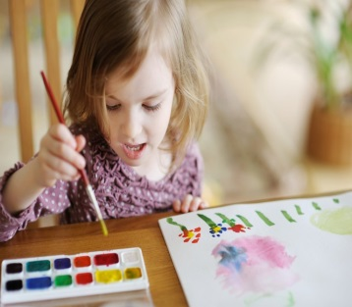
Раскрашивание, рисование.
На первых порах не так важен результат, как процесс. Постоянный контроль линий, повторяющиеся движения в пределах определенной области на листе бумаги положительно влияют на развитие моторики, улучшают координацию.

Slide 13
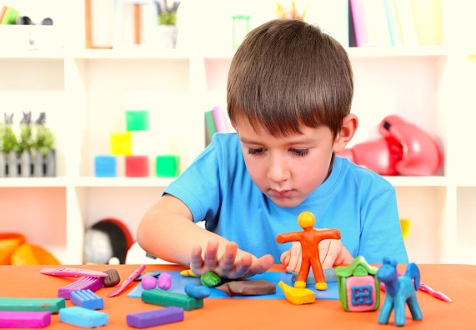
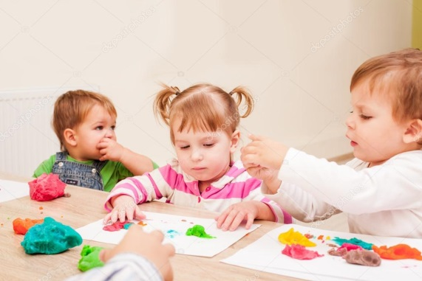
Игры с пластилином.
Наибольший интерес вызывает работа ребенка с пластилином. Детям очень нравиться повторять за взрослыми движения, работая с этим новым для них пластичным материалом. Это способствует развитию согласованных движений рук ребенка, а в конечном итоге влияет на развитие речи и мышления малыша.

Slide 14
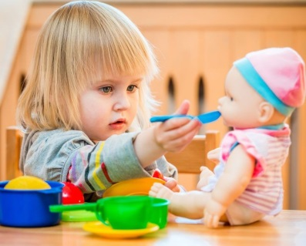

Игра в куклы.
Дети одевают-раздевают «дочку», совершают много мелких движений пальчиками. Такие игры способствуют развитию не только мелкой моторики, но и развитию элементарных навыков самообслуживания (застегивание и расстегивание пуговиц, завязывание шнурков).

Slide 15
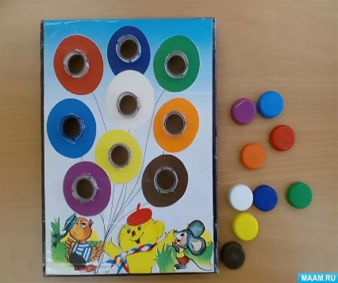
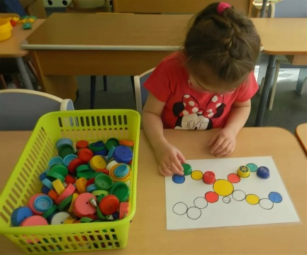
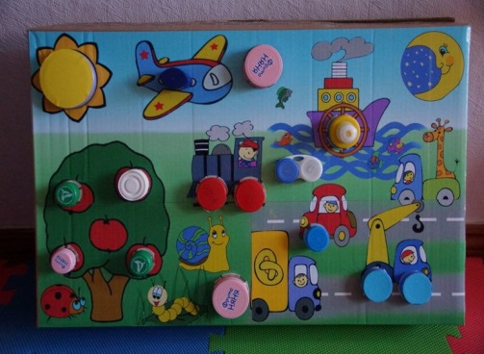
Игры с крышками от пластиковых бутылок.
Какие игры можно придумать с крышками от пластиковых бутылок и баночек? На самом деле очень много, главное — собрать свою коллекцию крышек разных цветов и размеров и внимательно на них посмотреть. Крышки обладают несколькими полезными свойствами, которые делают их универсальными игрушками: имеют простую форму; имеют от одного до трех изменяемых признаков: цвет и размер — очевидные, и еще один — материал, из которого изготовлены (большинство — пластиковые, но есть и жестяные, резиновые и прочие); они легкодоступны.

Slide 16
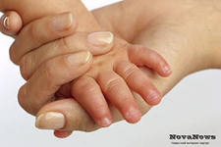
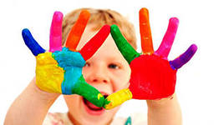
В заключении
Практика подтверждает выводы специалистов о том, насколько эмоционально значимы игры на развитие мелкой моторики, как положительно они влияют на развитие речи и внимания, оптико-пространственного восприятия, мышления, на формирование коммуникативных умений. Таким образом, целенаправленная, систематическая и планомерная работа по развитию мелкой моторики рук у детей младшего дошкольного возраста во взаимодействии с родителями даёт хороший результат.

Slide 17


Slide 18
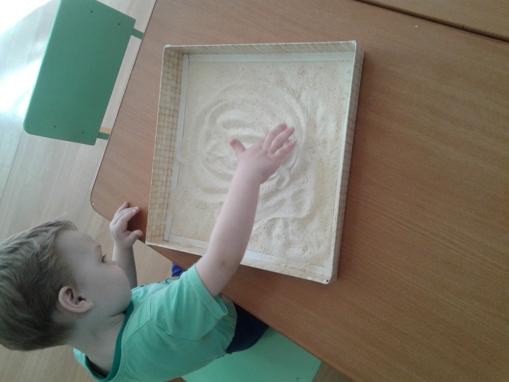
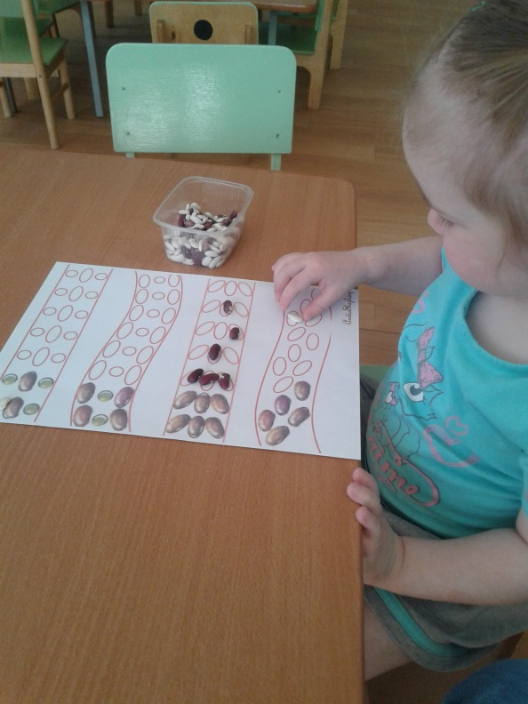
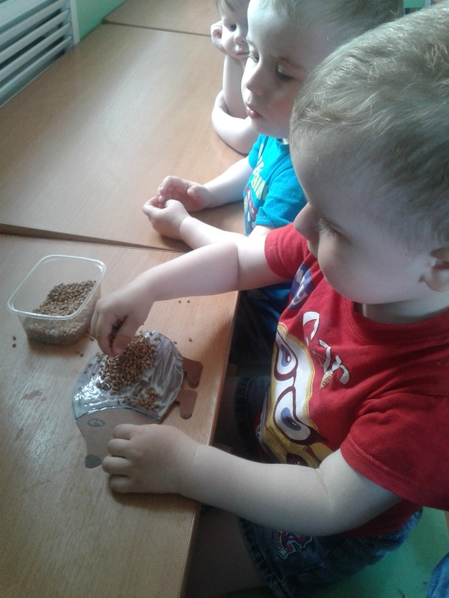
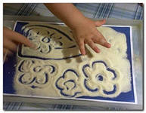
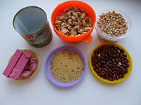
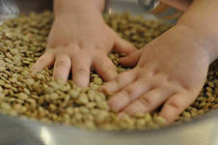
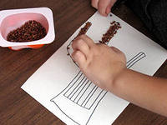
Игры с крупой,горохом,фасолью, «Сухой бассейн из манной крупы»

Slide 19
Проблема развития мелкой моторики ребенка - тонких движений кистей и пальцев рук в психологии и педагогике имеет большое значение и расценивается как один из показателей психического развития ребенка. И.М. Сеченов писал, что движения руки человека наследственно не предопределены, а возникают в процессе воспитания и обучения как результат образования ассоциативных связей между зрительными ощущениями, осязательными и мышечными в процессе активного взаимодействия с окружающей средой. На кончиках детских пальчиков расположены нервные окончания, которые способствуют передаче огромного количества сигналов в мозговой центр, а это влияет на развитие ребенка в целом. Все способы развития мелкой моторики оказывают благотворное воздействие на организм.

Slide 20
Что же понимают под термином «мелкая моторика»? Мелкая моторика – совокупность скоординированных действий нервной системы, часто в сочетании со зрительной системой в выполнении мелких и точных движений кистями и пальцами рук и ног.

Slide 21
Зачем нужно развивать мелкую моторику? Польза очевидна: точные движения пальцев, кистей, координация деятельности костной, мышечной и нервной систем активизирует зоны мозга, ответственные за двигательную проекцию; близость этих отделов к речевой зоне улучшает формирование, развитие речи у деток раннего возраста; чем больше нагрузка на пальчики, чем чаще ребёнок совершает мелкие, точные движения, тем раньше кроха научится говорить; мелкая моторика связана с двигательной, зрительной памятью, координацией. Регулярные упражнения улучшают мышление, повышают внимание, развивают наблюдательность; точные движения пригодятся деткам любого возраста в учёбе, повседневной жизни.

Slide 22
Предлагаю вашему вниманию игры на развитие мелкой моторики, которыми можно заниматься дома.

Slide 23
Пальчиковые игры. Большая роль в развитии мелкой моторики в раннем и младшем дошкольном возрасте отводится пальчиковым играм. В России известны многие старинные забавы с пальчиками: пестушки, прибаутки, потешки. Игры с пальчиками очень увлекательны. Они просты, эмоциональны и не требуют никаких приспособлений и специальной подготовки. В них можно играть где угодно – на прогулке, на отдыхе, в очереди к врачу, в дальней поездке. Это интересная игровая форма, благодаря которой, ритмическая организация поэтического текста и соотнесенных с ним движений, вовлекают ребенка в выполнение действие по показу взрослого.

Slide 24
Описание слайда:Пирамидки, кубики любого размера, конструктор. Даже в 8–9 месяцев детки легко справятся с этой задачей. После года усложните упражнение, чтобы ребёнок запомнил размер, а не только порядок нанизывания красного, жёлтого или синего колечка. Понадобится пирамидка с кольцами одного цвета. Игры по конструированию проводятся с ребенком с целью формирования мыслительных процессов и восприятия, обогащения сенсорного опыта, координации движений и развития мелкой моторики. Игры способствуют воспитанию сосредоточенности, зрительного и слухового внимания, умению добиваться результата, приучают к бережному обращению с игрушками, учат действовать по показу взрослого, следить за его действиями, подражать им.

Slide 25
Описание слайда:Игра в куклы. Дети одевают-раздевают «дочку», совершают много мелких движений пальчиками. Такие игры способствуют развитию не только мелкой моторики, но и развитию элементарных навыков самообслуживания (застегивание и расстегивание пуговиц, завязывание шнурков).

Slide 26
Раскрашивание, рисование. На первых порах не так важен результат, как процесс. Постоянный контроль линий, повторяющиеся движения в пределах определенной области на листе бумаги положительно влияют на развитие моторики, улучшают координацию.

Slide 27
Игры с пластилином. Наибольший интерес вызывает работа ребенка с пластилином. Детям очень нравиться повторять за взрослыми движения, работая с этим новым для них пластичным материалом. Это способствует развитию согласованных движений рук ребенка, а в конечном итоге влияет на развитие речи и мышления малыша.

Slide 29
Как играть с прищепками? Самым простым примером дидактической игры с прищепками может служить действие, когда нужно открывать и закрывать прищепку, сопровождая это действие стихами о животных. Это может быть лиса или крокодил, гусь или аист, кошка или собака. Короткие стишки про этих животных, которыми будет сопровождаться это движение, помогут озвучить прищепку и она станет лаять, мяукать или щелкать клювом.

Slide 30
Еще один пример игры лежит в прямом применении прищепки. И тогда цель игры с прищепкой будет совмещена с ролевой игрой, когда малышу нужно будет развесить на веревочке кукольную одежду и закрепить ее прищепкой. Для развития воображения стоит предложить ребенку набор прищепок и простых геометрических фигур. Сначала нужно показать, как можно сделать из них солнышко, цветочек, человечка, а потом и самому ребенку предложить собрать самостоятельно.

Slide 31
Мозаика. “Мозаика” – это оригинальная, увлекательная, развивающая игра для детей всех возрастов, совмещающая в себе элементы конструктора, настольной игры, головоломки и набора для творчества.

Slide 32
Значение мозаики в развитии детей. мозаика развивает мелкую моторику рук (действуя с мелкими деталями, ребенок подготавливает руку к письму. Это очень важно для подготовки детей к школе и дальнейшего его обучения); развивает и совершенствует сенсорные эталоны (цвет, форма); развивает психические процессы: внимание, память, мышление, воображение, фантазию, речь; развивает познавательную активность детей, желание принять, заинтересовавшую ребенка информацию, и действовать в соответствии с ней самостоятельно, с проявлением элементов творчества;

Slide 33
Значение мозаики в развитии детей. развивает конструктивные способности (умение действовать по схеме, образцу); развивает математические способности у детей: счет, пространственную ориентировку; вырабатывает у детей художественный вкус, за счет ярких, красочных, эстетичных и необычных композиций; способствует воспитанию столь важных качеств личности человека, как целеустремленность, самостоятельность, усидчивость, терпение, аккуратность, а самое главное, закладывает творческое начало.

Slide 35
Пазлы. Пазлы с каждым годом приобретают все большую популярность. И в этом нет ничего удивительного! В эту игру играют и малыши, и дети старшего дошкольного возраста, и взрослые. Это отличная развивающая игрушка и хороший способ провести время вместе с ребенком. Какими должны быть самые первые пазлы? Они должны быть очень простыми: от двух до четырех крупных деталей. Предметы, которые собирает ребенок, должны быть ему хорошо знакомы. Желательно, если это будет один крупный предмет, например, любимый сказочный герой вашего малыша. Как только ребенок научится собирать пазлы из 4-6 деталей, ему можно покупать более сложные варианты этой игры. Если с раннего детства ребенок собирает пазлы, то к 3 годам малыш будет уже способен собрать пазлы из 24 элементов.

Slide 37
Игра в пазлы влияет на развитие малыша: развивает мелкую моторику рук и координацию движений; развивает логику; формирует навыки выработки стратегического решения задач; развивает усидчивость и аккуратность; развивает воображение и фантазию; развивает внимание и память; учит принимать решения самостоятельно.

Slide 39
Игры с крышками от пластиковых бутылок. Какие игры можно придумать с крышками от пластиковых бутылок и баночек? На самом деле очень много, главное — собрать свою коллекцию крышек разных цветов и размеров и внимательно на них посмотреть. Крышки обладают несколькими полезными свойствами, которые делают их универсальными игрушками: имеют простую форму; имеют от одного до трех изменяемых признаков: цвет и размер — очевидные, и еще один — материал, из которого изготовлены (большинство — пластиковые, но есть и жестяные, резиновые и прочие); они легкодоступны.
28 слайд
Игры с цветными крышками научат малышей ориентироваться в цветовой гамме, да
Описание слайда:

Slide 40
Игры с цветными крышками научат малышей ориентироваться в цветовой гамме, дадут понятие о величине, будут способствовать развитию мелкой моторики рук, научат решать логические задачи, разовьют творческие способности. В такие игры можно играть как с одним ребенком, так и с группой детей. С маленькими детьми играет воспитатель, а дети постарше могут играть самостоятельно.

